Slide 1
零信任终端使用培训
适用于aTrust V2.1.12版本及以上

Slide 2
1.Windows PC客户端使用说明
2.苹果（MAC）PC客户端使用说明
3.安卓/鸿蒙客户端使用说明
4.iOS客户端使用说明

Slide 3
Windows PC客户端使用说明

Slide 4
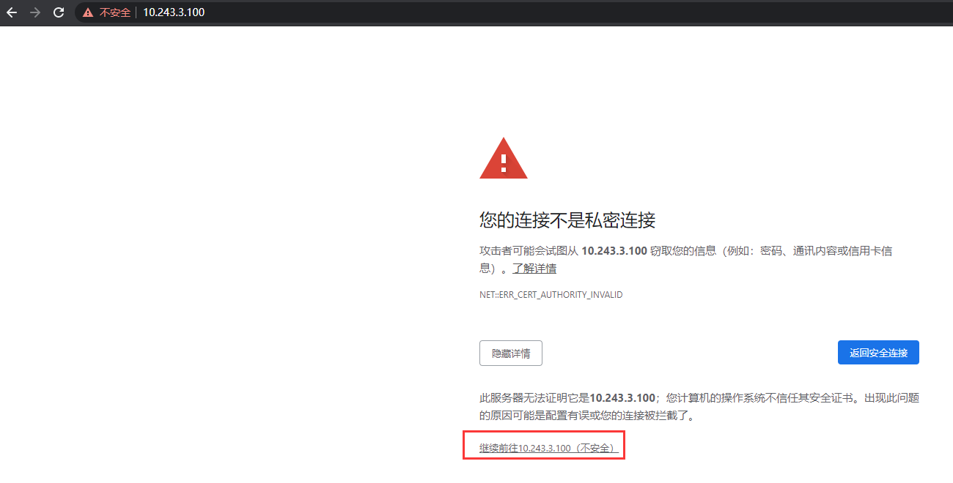
Windows客户端下载
打开浏览器（推荐谷歌、火狐、IE11、360安全浏览器），输入网址https://210.37.29.66:18443以谷歌浏览器为例，此时会提示网站连接非私密（这是https类型的网站使用了私有的网站证书导致的，但是对使用不会有其它影响），点开<高级>后，再点击<继续前往>。

Slide 5
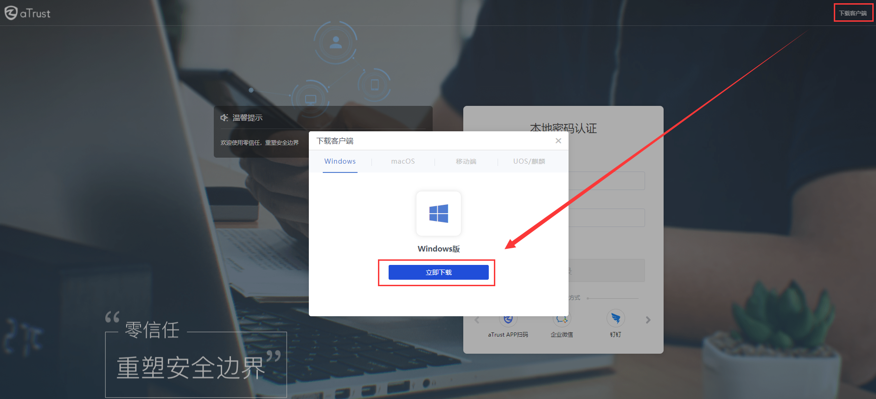
客户端下载
打开页面后，点击右上角的<下载客户端>，选择Windows，并点击<立即下载>。

Slide 6
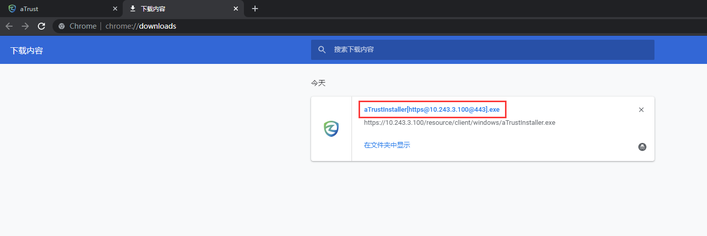
客户端安装
将安装包下载到电脑后，在浏览器的下载选项中，找到该安装包，并点击安装包。

Slide 7
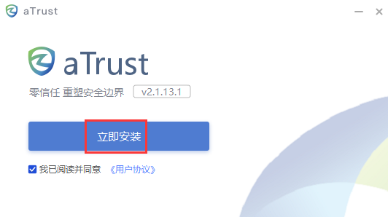
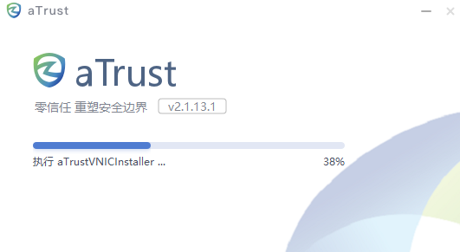
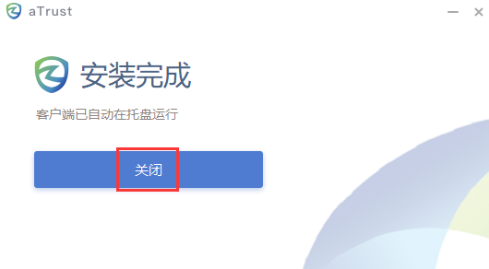
客户端安装
在安装界面，点击<立即安装>，等待进度条结束后安装即完成，此时点击<关闭>即可。如安装失败，请尝试重新安装。如仍旧失败，请联系管理员处理。
（Windows系统下的固定安装路径为C:\Program Files (x86)\Sangfor\aTrust\，安装路径不可更改。）

Slide 8
用户登录
本文档将以本地账号密码认证为例，推荐以下两种登录方式：
1、从浏览器登录；
2、从客户端登录。

Slide 9
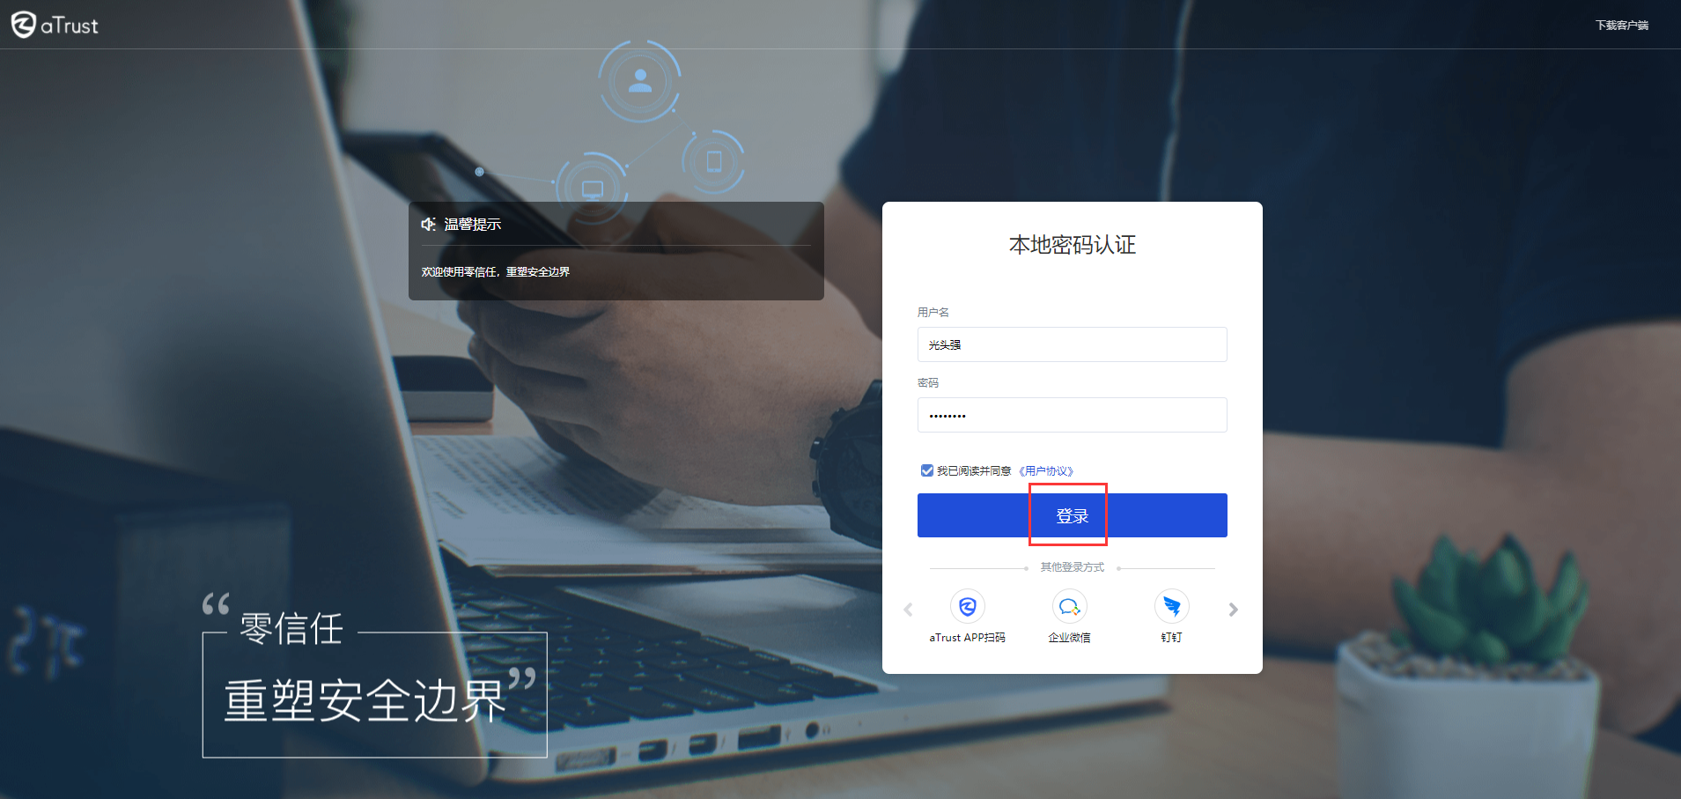
web方式登录
在浏览器打开网址https://210.37.29.66:18443后，输入账号密码，点击<登录>。

Slide 10
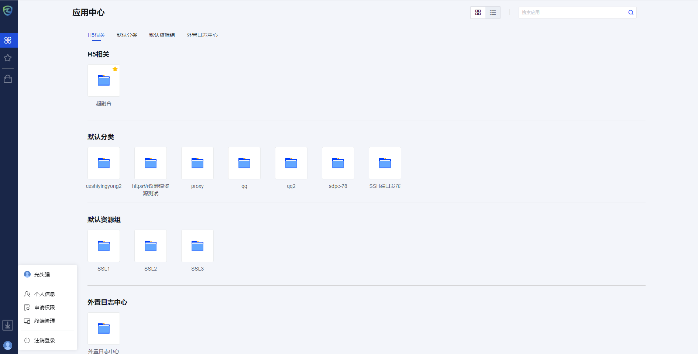
web方式登录
成功进入应用中心界面，代表登录完成。

Slide 11
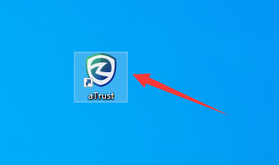
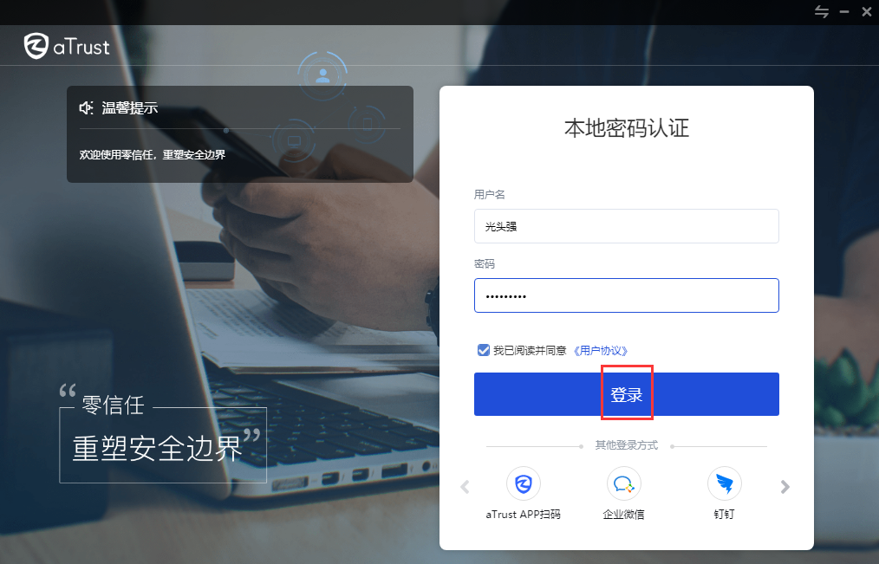
客户端登录
双击桌面的软件图标，在软件的界面，输入账号密码后点击<登录>，登录成功后会自动进入应用中心。

Slide 12
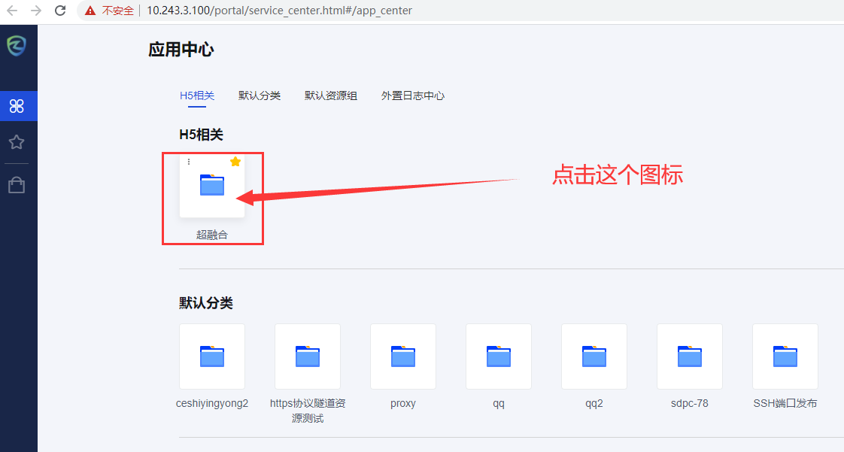
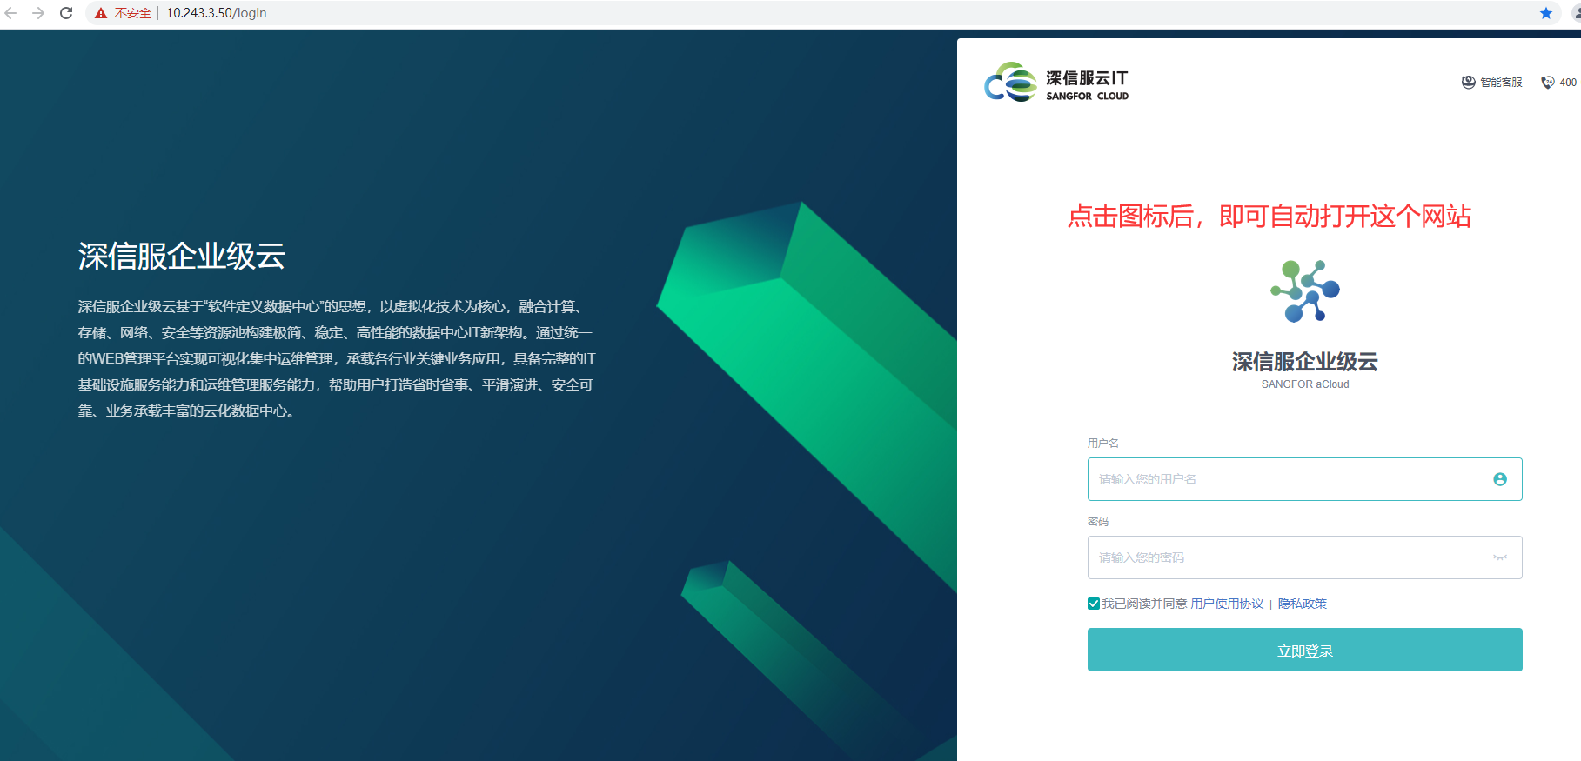
资源访问
零信任登录成功后，就可以访问公司的业务系统了。
访问网站资源：点击应用图标，访问地址会被代填至浏览器，浏览器即对网站发起请求。
客户端/软件类资源：登录零信任客户端后，按照以前的习惯使用即可。

Slide 13
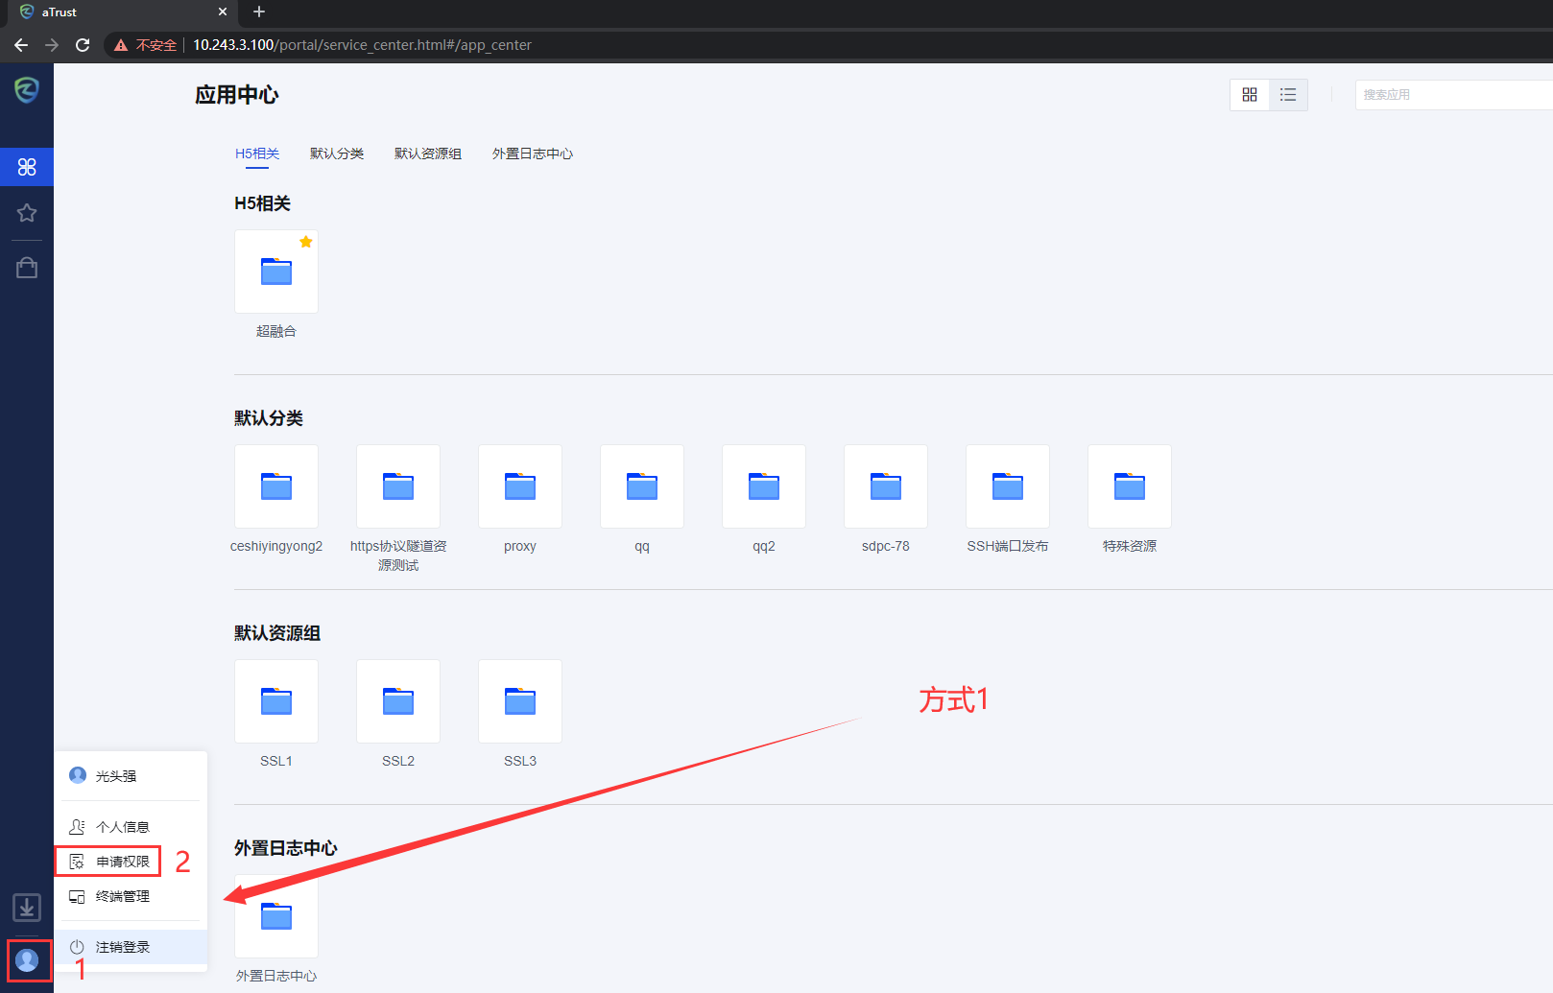
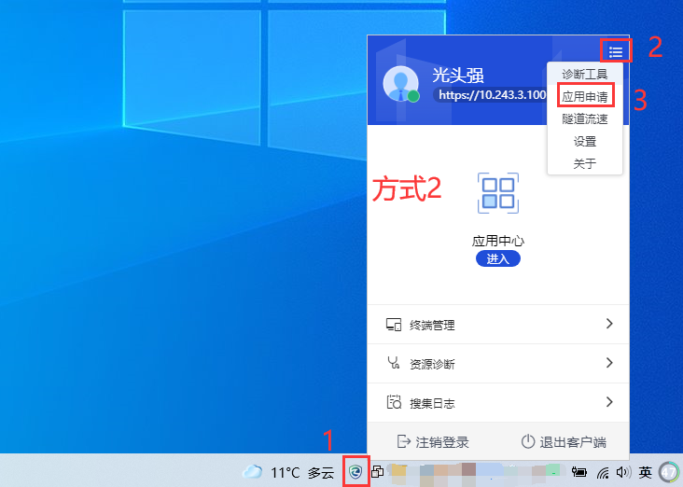
资源申请
对于没有权限访问的资源，可以通过申请获得。
申请方式：在应用中心的申请权限界面申请。
如何进入申请权限的界面：
方式1.点击web版应用中心左下角的用户图标，然后点击<申请权限>。
方式2.点击电脑桌面右下角的软件托盘，然后点击软件托盘右上角的扩展按钮，然后点击<应用申请>。

Slide 14
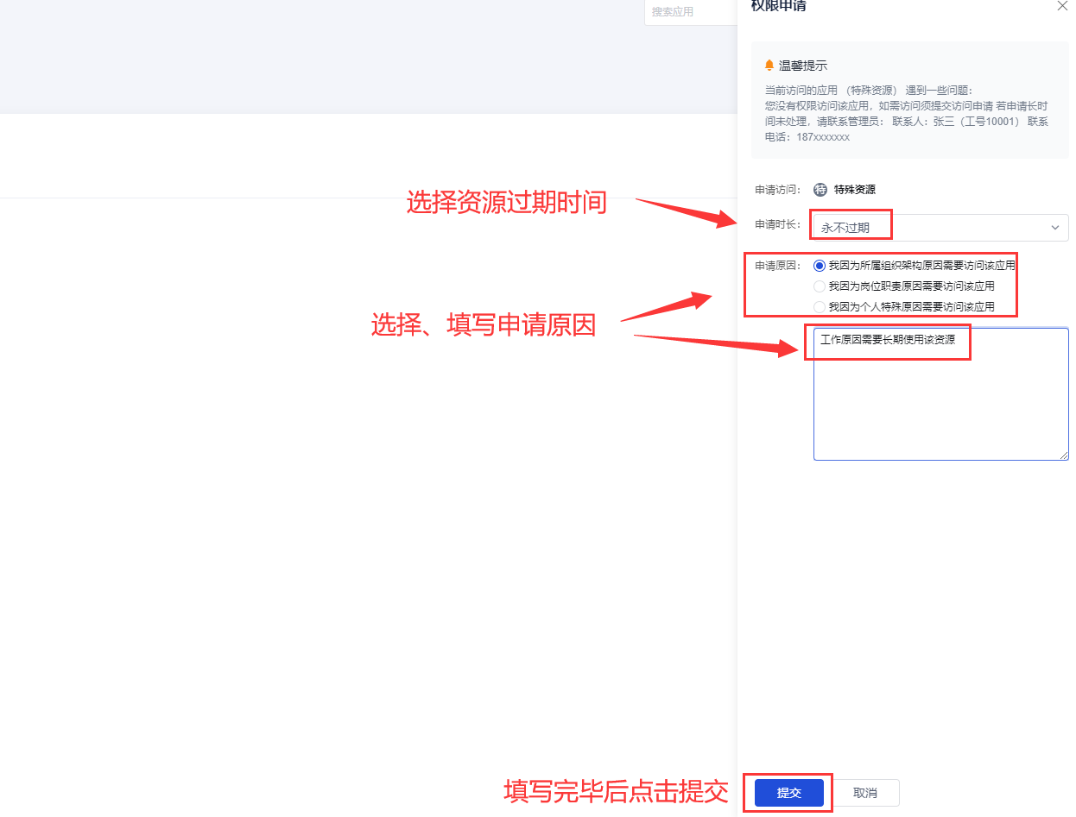
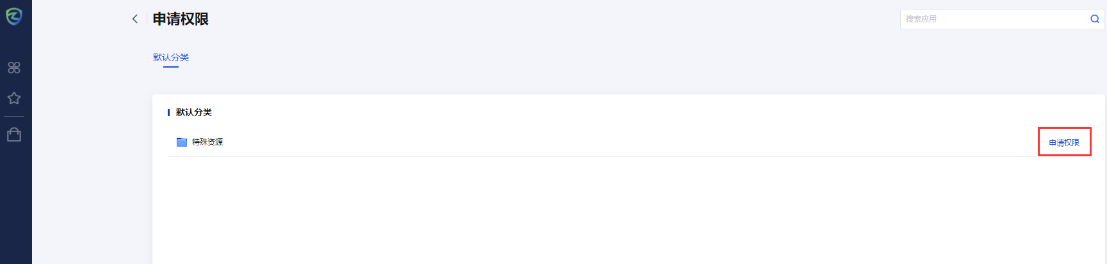
资源申请
进入资源申请页面后，找到需要访问的资源，点击<申请权限>并填写申请理由后提交即可。

Slide 15
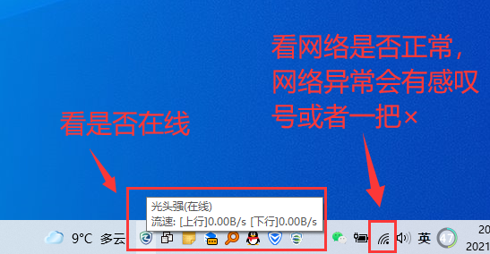
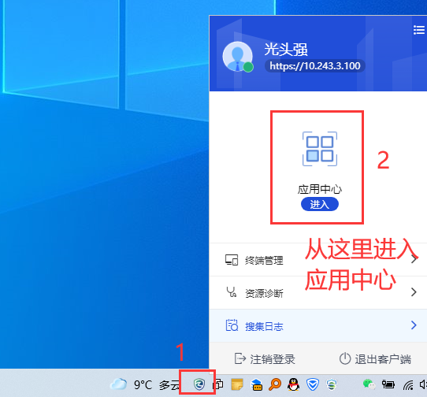
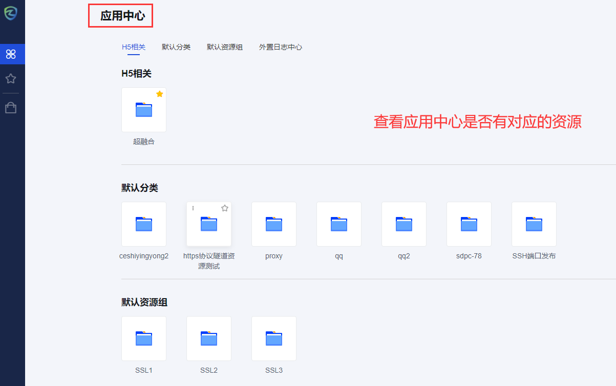
故障排查
当访问内网的业务异常时，可以按照以下思路进行处理：
步骤1.检查电脑网络是否正常，零信任是否已经登录，如已登录，则到应用中心查看是否有这个资源；

Slide 16
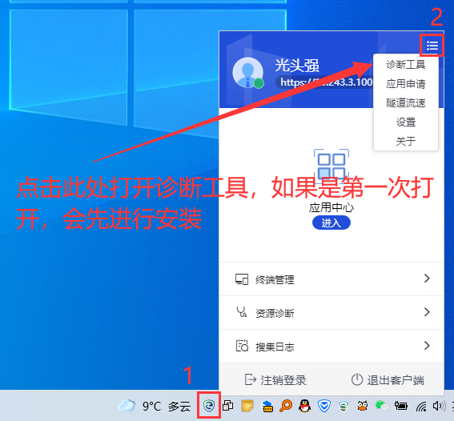
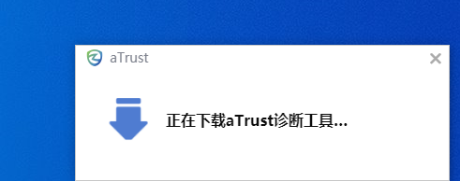
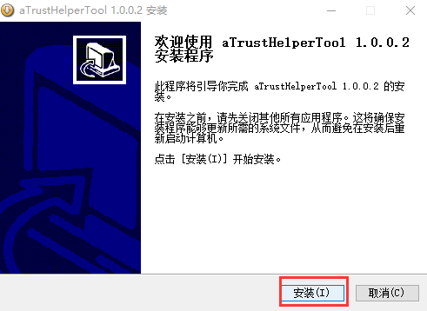
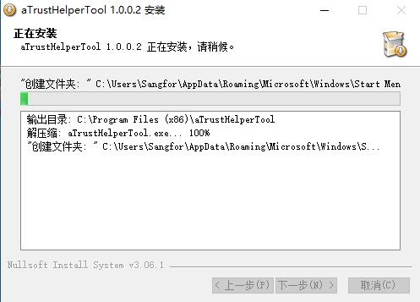
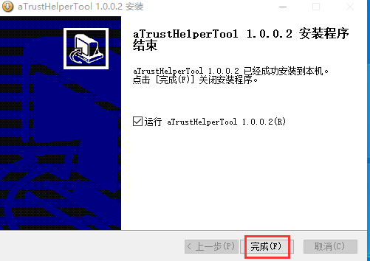
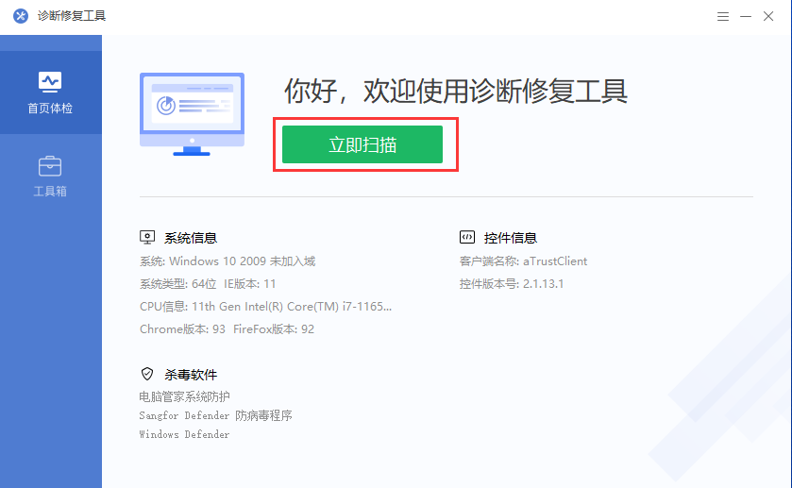
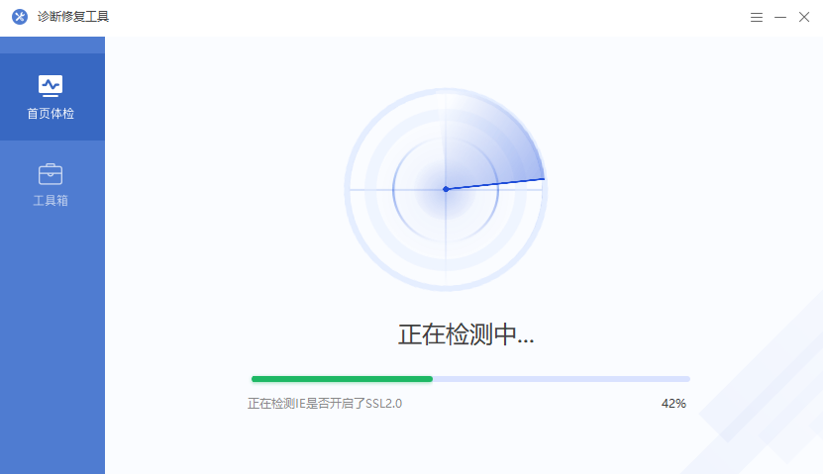
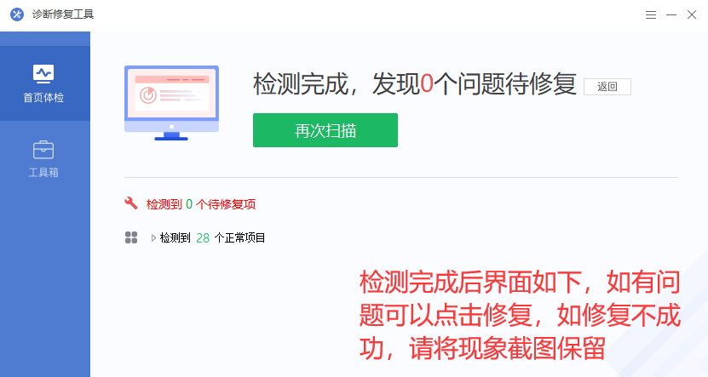
故障排查
步骤2.使用零信任客户端的诊断工具扫描电脑环境是否正常；

Slide 17
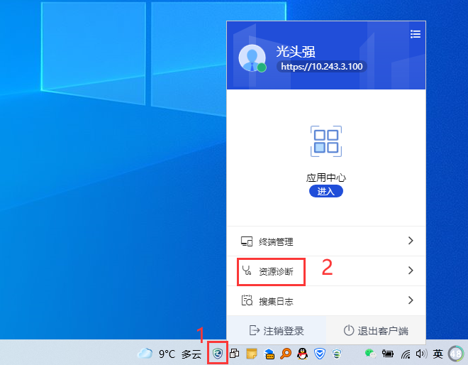
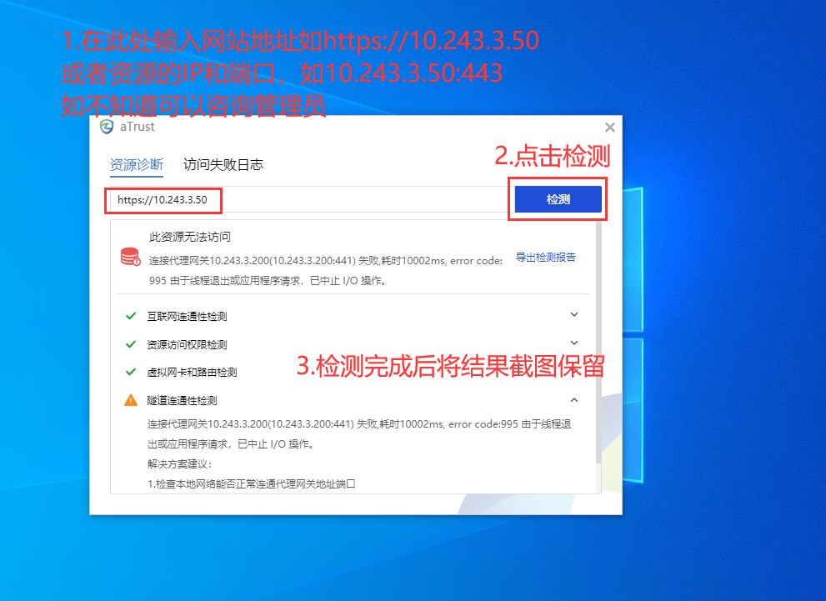
故障排查
步骤3.使用客户端自带的资源诊断功能检查资源是否正常；

Slide 18
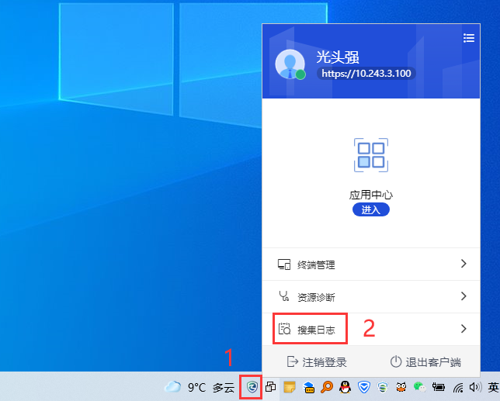
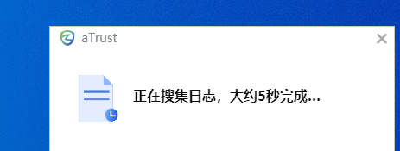
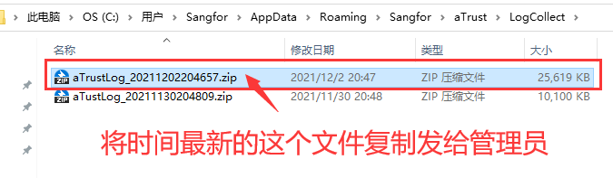
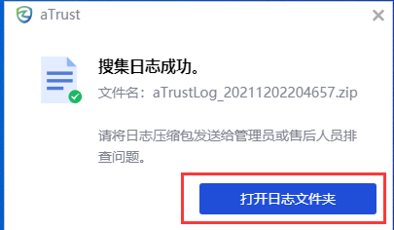
故障排查
步骤4.收集故障现象截图，以及客户端日志给到信息中心管理员这边。

Slide 19
苹果（MAC）PC客户端使用说明

Slide 20
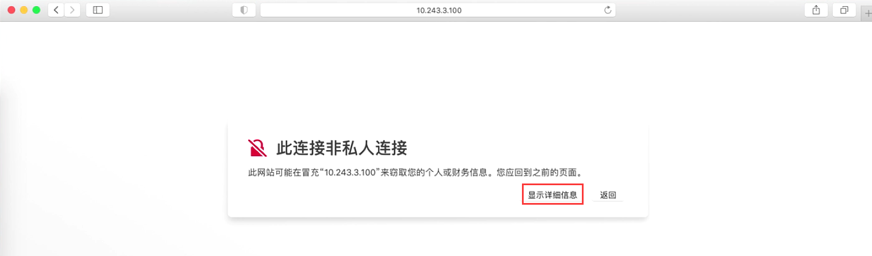
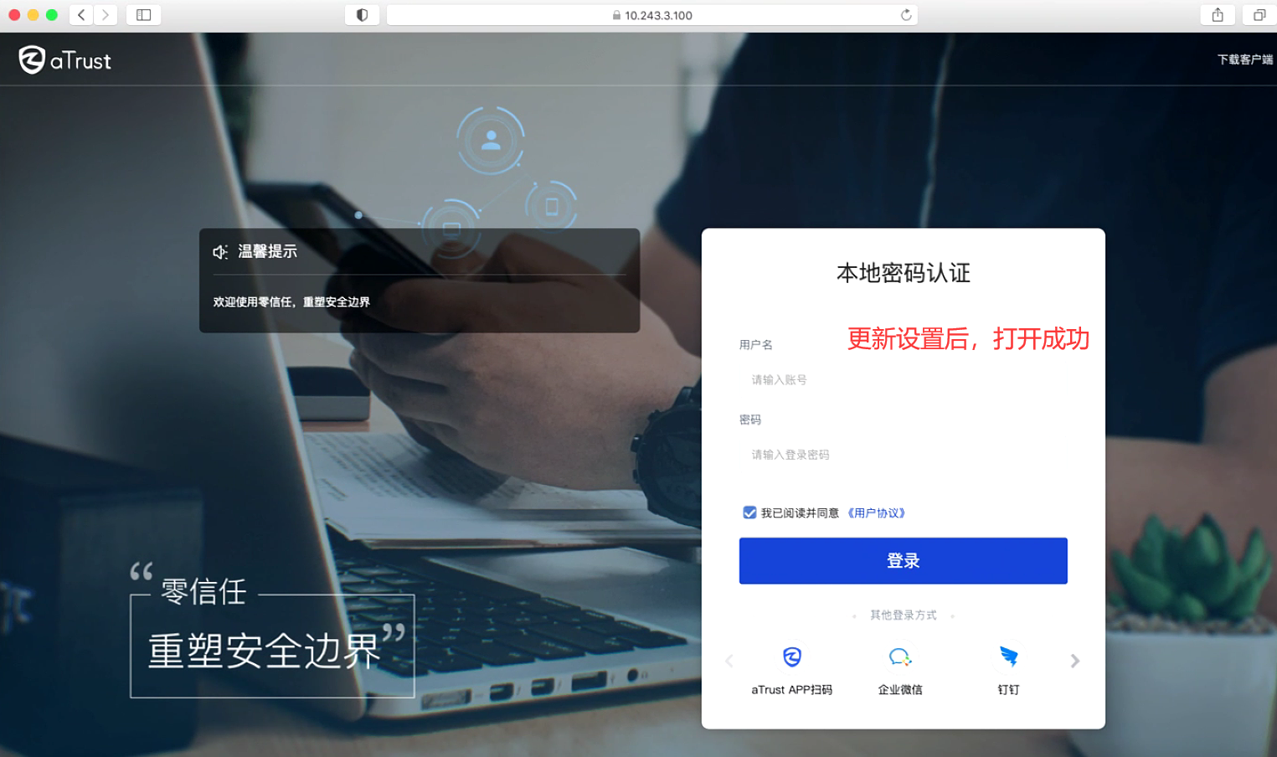
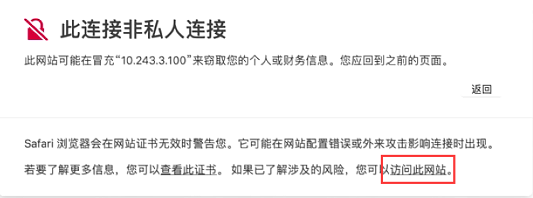
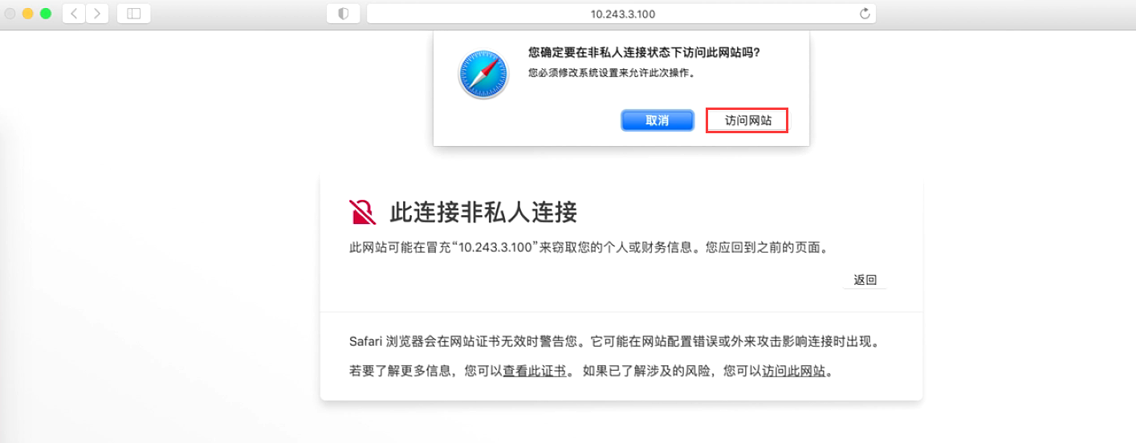
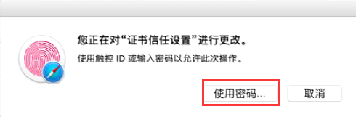
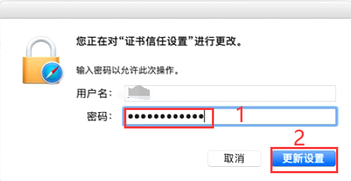
mac客户端下载
打开浏览器（推荐谷歌、火狐、safari浏览器），输入网址https://210.37.29.66:18443
以safari浏览器为例，此时会提示网站连接非私人连接（这是https类型的网站使用了私有的网站证书导致的，但是对使用不会有影响），点击<显示详细信息>后，再点击<访问此网站>，并按照提示输入信息登录。

Slide 21
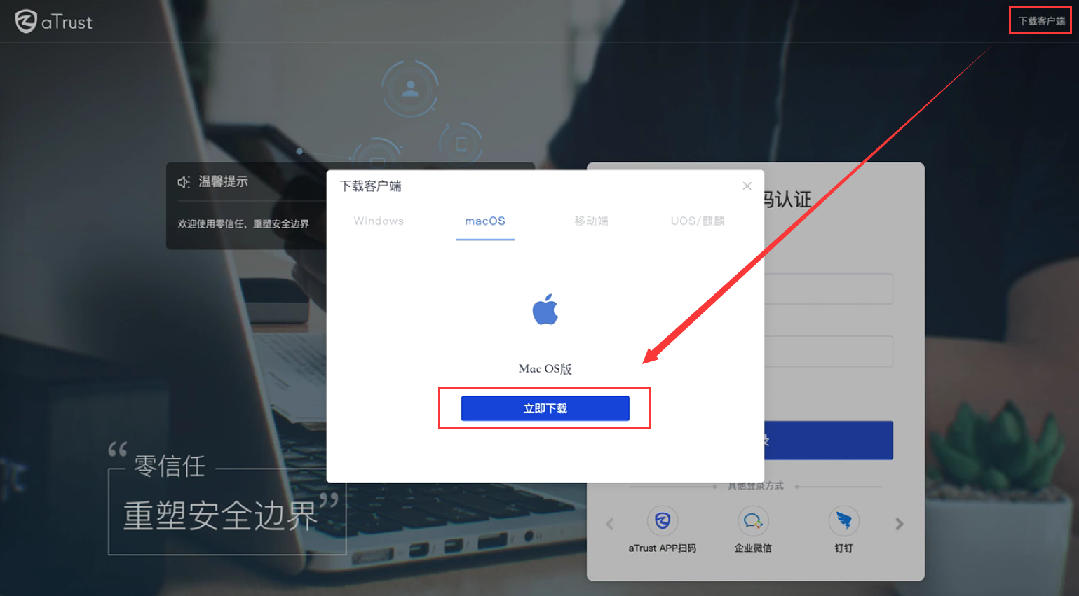
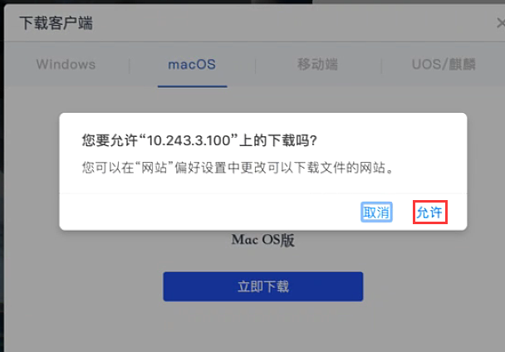
客户端下载
打开页面后，点击右上角的<下载客户端>，选择macOS，并点击<立即下载>。

Slide 22
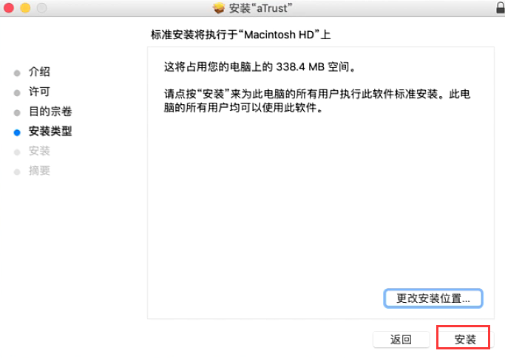
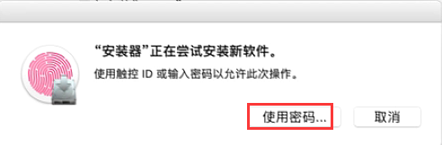
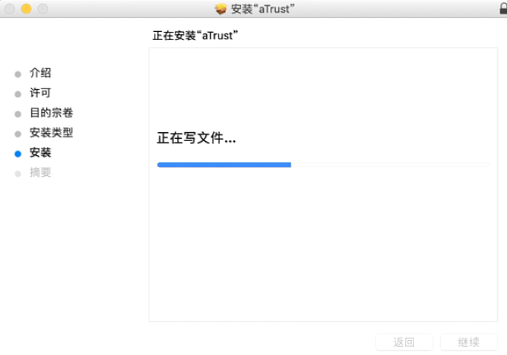
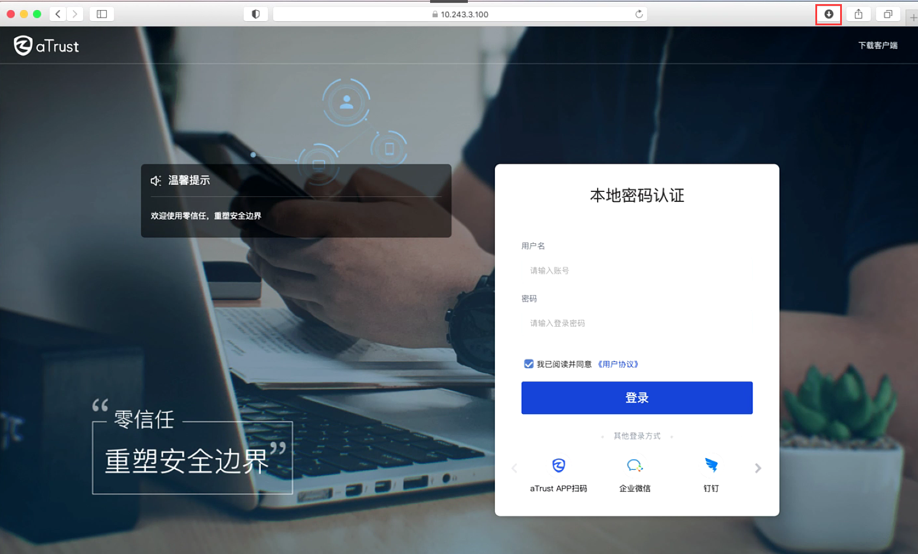
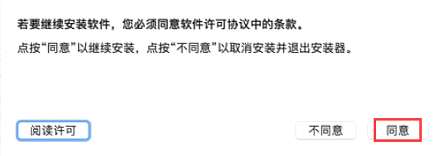
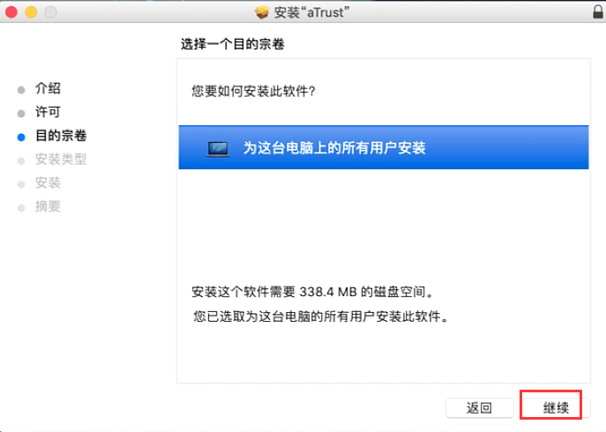
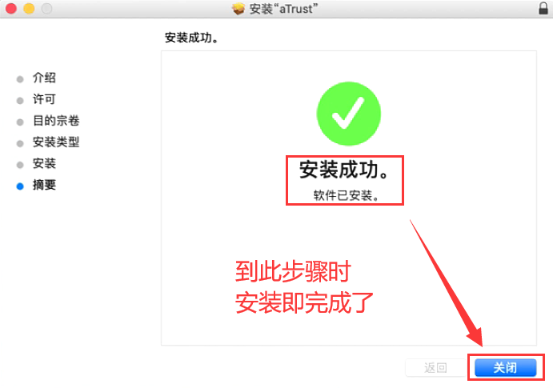
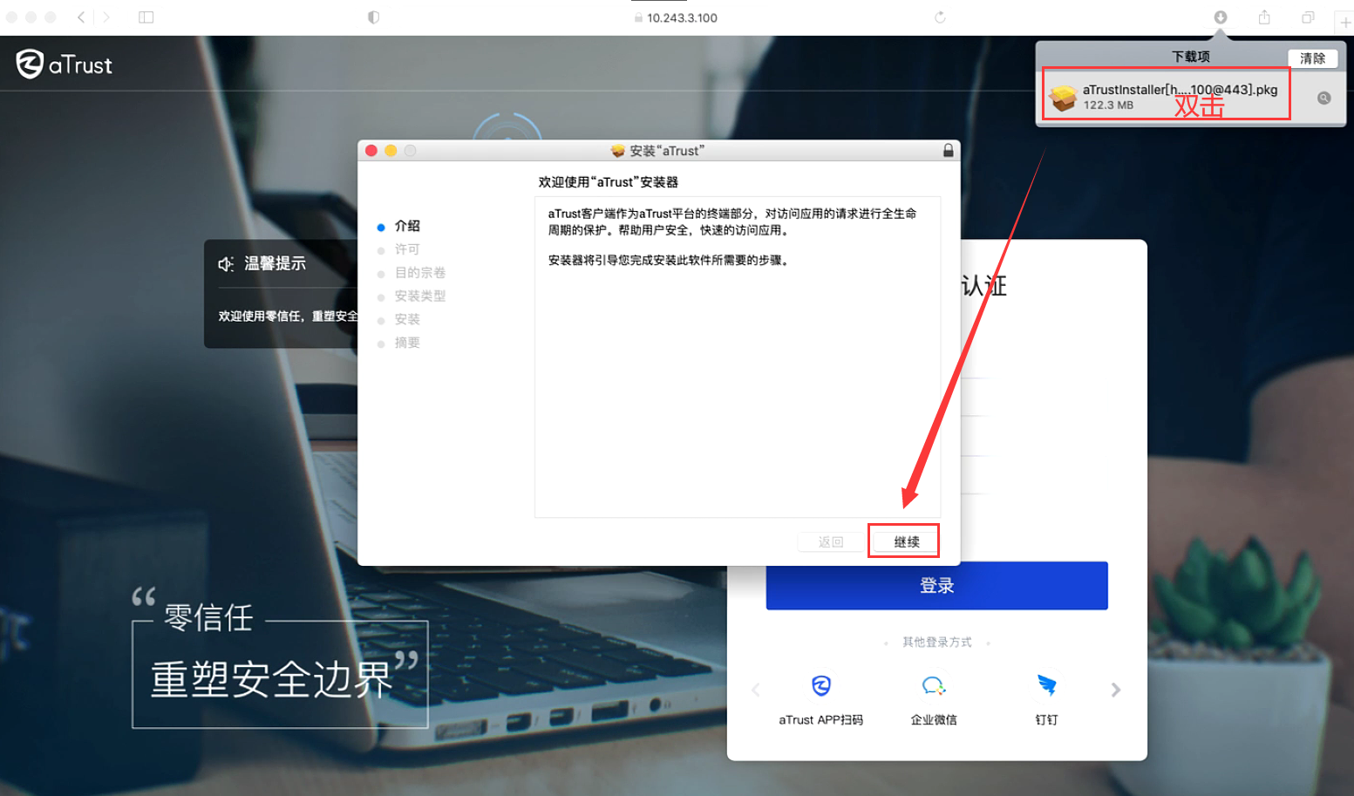
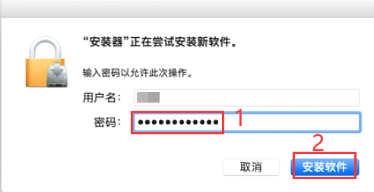

客户端安装
将安装包下载到电脑后，可在浏览器的下载选项中，找到该安装包，并双击安装包，按照提示安装，如安装失败，请尝试重新安装，如仍旧失败，请联系管理员处理。

Slide 23
用户登录
本文档将以本地账号密码认证为例，推荐以下两种登录方式：
1、从浏览器登录；
2、从客户端登录。

Slide 24

web方式登录
在浏览器打开网址https://210.37.29.66:18443后，输入账号密码，点击<登录>。

Slide 25

web方式登录
成功进入应用中心界面，代表登录完成。

Slide 26



客户端登录
在mac的启动台找到并单击软件图标，然后在软件的界面，输入账号密码后点击<登录>，登录成功后会自动进入应用中心。

Slide 27


网站资源访问
零信任登录成功后，就可以访问公司的业务系统了。
访问网站资源：点击应用图标，访问地址会被代填至浏览器，浏览器即对网站发起请求。
客户端/软件类资源：登录零信任客户端后，按照以前的习惯使用即可。

Slide 28


资源申请
对于没有权限访问的资源，可以通过申请获得。
申请方式：在应用中心的申请权限界面申请。
如何进入申请权限的界面：
方式1.点击web版应用中心左下角用户图标，然后点击<申请权限>即可。
方式2.找到客户端托盘，然后点击软件托盘右上角的扩展按钮，然后点击<应用申请>即可。

Slide 29
资源申请
进入资源申请页面后，找到需要访问的资源，点击<申请权限>并填写申请理由后提交即可。

Slide 30



故障排查
当访问内网的业务异常时，可以按照以下思路进行处理：
步骤1.检查电脑网络是否正常，零信任是否已经登录，如已登录，则到应用中心查看是否有这个资源；

Slide 31


故障排查
步骤2.使用客户端自带的资源诊断功能检查资源是否正常；

Slide 32




故障排查
步骤3.收集故障现象截图，以及客户端日志给到信息中心管理员这边。

Slide 33
安卓/鸿蒙客户端使用说明

Slide 34
客户端下载安装
安卓鸿蒙客户端下载途径如下：
方式1.小米用户通过小米商城搜索atrust安装；
方式2.安卓/鸿蒙用户通过在手机浏览器中输入以下链接 https://www.sangfor.com.cn/support/Software_Download/aTrust.apk进行下载；
方式3.通过在电脑浏览器输入并打开网址https://210.37.29.66:18443，然后点击右上角的<下载客户端>，选择移动端，然后使用手机浏览器扫码二维码下载即可（也可以在PC端下载后再传到手机端），详见图示。
如安装失败，请尝试重新安装，如仍旧失败，请联系管理员处理。

Slide 35

客户端下载安装

Slide 36



用户登录
安装完成后，打开客户端，输入服务器地址https://x.x.x.x，点击<链接>，然后输入账号密码，点击<登录>，当页面进入应用中心即代表登录完成。

Slide 37


网站资源访问
零信任登录成功后，就可以访问公司的业务系统了。
访问网站资源：点击应用图标，访问地址会被代填至浏览器，浏览器即对网站发起请求。
客户端/软件类资源：登录零信任客户端后，按照以前的习惯使用即可。

Slide 38

登录PC端
用户登录手机客户端后，有一个登录授权界面，在该界面可以使用扫码功能，可以扫码登录电脑端零信任。
操作步骤：
步骤1.完成手机端登陆，然后在电脑端浏览器输入https://210.37.29.66:18443以打开登录界面，并选择aTrust APP扫码。

Slide 39




登录PC端
用户登录手机客户端后，有一个登录授权界面，在该界面可以使用扫码功能，可以扫码登录电脑端零信任。
操作步骤：
步骤2.在手机客户端登录授权界面，点击<扫码认证>，然后扫描电脑端的二维码并授权后即可登录成功。

Slide 40

故障排查
当在手机端访问资源碰到问题的时候，请按照以下思路收集信息并反馈给管理员：
步骤1.提供用户名，以及记录是哪个资源访问有问题，并提供问题现象截图或者是录屏（推荐录屏）。
步骤2.查看手机客户端是否为在线状态。

Slide 41





故障排查
当在手机端访问资源碰到问题的时候，请按照以下思路收集信息并反馈给管理员：
步骤3.在手机客户端的“我的”界面，点击<网络诊断>，并截图记录相关诊断结果。

Slide 42



故障排查
当在手机端访问资源碰到问题的时候，请按照以下思路收集信息并反馈给管理员：
步骤4.在手机客户端“我的”界面，点击<帮助与反馈>，然后开启日志调试，并重复故障现象后，将日志分享给管理员。

Slide 43
苹果iOS客户端使用说明

Slide 44

客户端下载
iOS客户端下载途径：在苹果应用商店搜索atrust安装即可。如安装失败，请尝试重新安装。如仍旧失败，请联系管理员处理。

Slide 45
用户登录
安装完成后，打开客户端，输入服务器地址https://210.37.29.66:18443，点击<连接>，然后输入账号密码，点击<登录>，当页面进入应用中心即代表登录完成。

Slide 46
网站资源访问
零信任登录成功后，就可以访问公司的业务系统了。
访问网站资源：点击应用图标，访问地址会被代填至浏览器，浏览器即对网站发起请求。
客户端/软件类资源：登录零信任客户端后，按照以前的习惯使用即可。

Slide 47
登录PC端
用户登录手机客户端后，有一个登录授权界面，在该界面可以使用扫码功能，可以扫码登录电脑端零信任。
操作步骤：
步骤1.完成手机端登陆，然后在电脑端浏览器输入https://x.x.x.x以打开登录界面，并选择aTrust APP扫码。

Slide 48
登录PC端
用户登录手机客户端后，有一个登录授权界面，在该界面可以使用扫码功能，可以扫码登录电脑端零信任。
操作步骤：
步骤2.在手机客户端登录授权界面，点击<扫码认证>，然后扫描电脑端的二维码并授权后即可登录成功。

Slide 49
故障排查
当在手机端访问资源碰到问题的时候，请按照以下思路收集信息并反馈给管理员：
步骤1.提供用户名，以及记录是哪个资源访问有问题，并提供问题现象截图或者是录屏（推荐录屏）。
步骤2.查看手机客户端是否为在线状态。

Slide 50

故障排查
当在手机端访问资源碰到问题的时候，请按照以下思路收集信息并反馈给管理员：
步骤3.在手机客户端的“我的”界面，点击<网络诊断>，并截图记录相关诊断结果。

Slide 51

故障排查
当在手机端访问资源碰到问题的时候，请按照以下思路收集信息并反馈给管理员：
步骤4.在手机客户端“我的”界面，点击<帮助与反馈>，然后开启日志调试，并重复故障现象后，将日志分享给管理员。

